Slide 1
2022
织诚ITeam团队网站汇报
团队介绍| 项目汇报| 收获成长|
组长：吴思宇
组员：宁子宣 李佳芩 寻春莲 王双凤

Slide 2
团队介绍
01
团队理念
核心成员
团队大事记
团队介绍

Slide 3
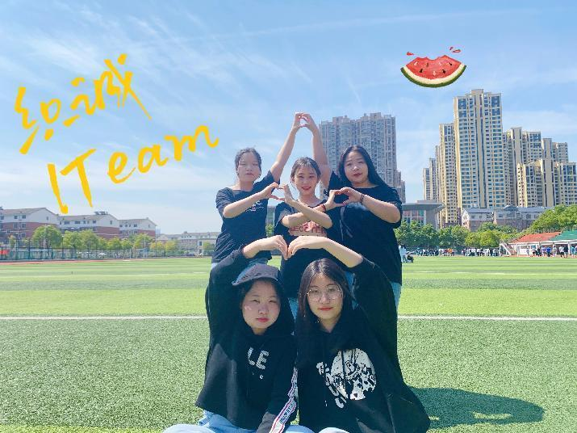
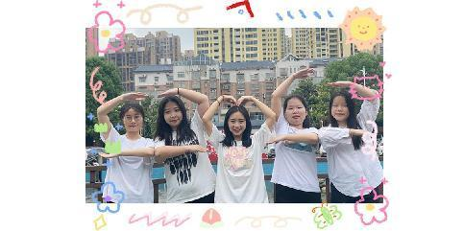
团队介绍
织诚ITeam
团队介绍
织诚lTeam团队,成立于2022年5月,由湖南工程职业技术学院计算机应用技术（网媒方向）专业的五位女生组成,是一家从事于网页设计,摄影等专业团队
团队秉承“承载信任、助力成功”的服务理念，重质量、讲诚信。

Slide 4
团队介绍
专业的团队
我们是一支专业的团队，团队成员能够熟练运用PS、AI、JS、python、DW等软件，综合完成网站建设，实现业务一条龙服务。
我们是一支年轻有活力且潜力无限的的团队，我们的平均年龄仅有20岁，除了在做事情沉稳、仔细、踏实外，更多的是有年轻人朝气和创新精神。

Slide 5
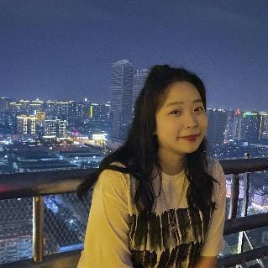
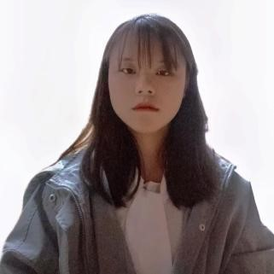
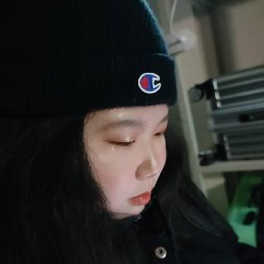
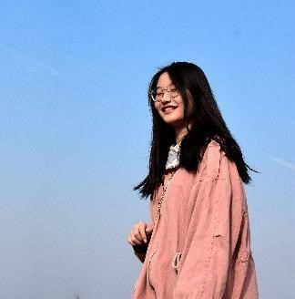
核心成员
吴思宇 组长
宁子宣 组员
王双凤 组员
李佳芩 组员
寻春莲 组员
在外闯荡多年，练就一身生存技能，性格开朗，喜欢安静，衷情自由，老老实实，天生怕死，是个好人。
在组内主要负责发布任务，以及协调各方面工作内容。
热爱生活和猫咪，现任织诚ITeam团队组员，性格时而开朗时而自闭，大多时候喜欢哈哈“没有比人更高的山，没有比脚更长的路“。不惧困难，勇敢向前
在组内负责听组长的安排，发扬织诚精神。
喜欢吃喝玩乐，喜欢画画吃东西，干活这方面一切能省则省，能忽悠她的只有吃，没错，只有吃！
在组内负责听组长的安排，发扬织诚精神。
喜欢绘画摸鱼，擅长排版设计，生性活脱，舌战群儒。钱能够解决的问题，她被钱解决。甚至连##也##，难以幸免。
在组内负责听组长的安排，发扬织诚精神。
有时候喜欢喝点“鸡汤”，调养生息。喜欢猫猫狗狗是忠实的猫猫一族，喜欢美食！喜欢跑步！时间把控大师。
在组内负责听组长的安排，发扬织诚精神。

Slide 6
团队大事记
第一次开小组会议
网站代码初稿
完成团队网站的建设
2022年4月28日，在三食堂，小组成员汇聚在一起，讨论需求文档的修改与完善。
2022年5月17日，小组迎来了首个网页代码。
2022年6月4日，完成最后的整合，织诚ITeam的团队网站正式建立完成。
2
4
6
成立织诚ITeam团队
首页设计定稿
分页设计及代码
2022年4月27日，在湖南工程职业技术学院崇美501正式成立小组。
2022年5月10日，小组迎来网站的首页定稿！！！
2022年5月26日，所有成员完成分页设计，并实现代码。
1
3
5

Slide 7
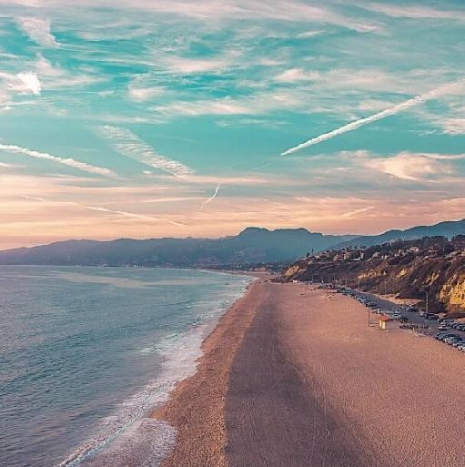
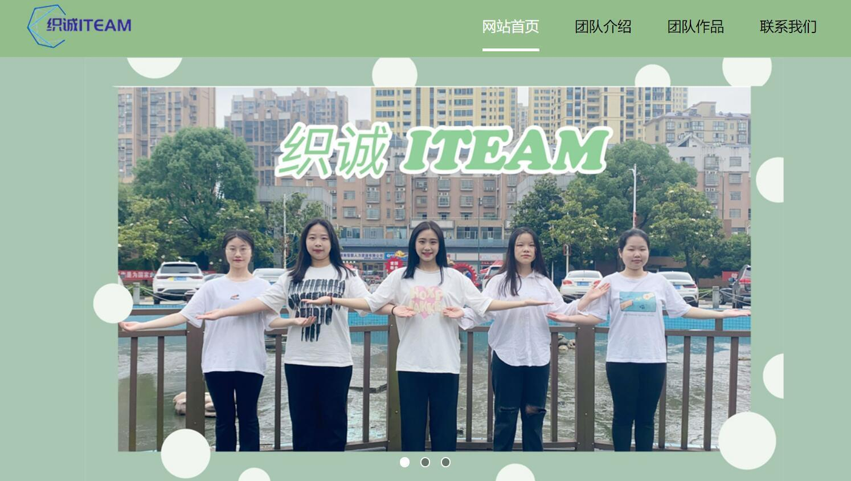
织诚ITeam团队网站展示
——2022
02团队介绍
03团队作品
01团队首页
More

Slide 8
织诚ITeam团队网站展示
——2022
02团队介绍
03团队作品
01团队首页
More

Slide 9
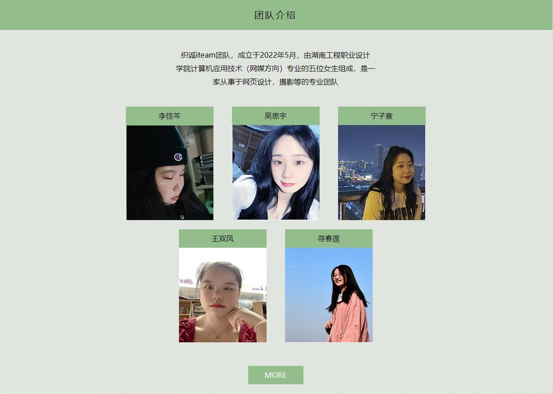
织诚ITeam团队网站展示
——2022
02团队介绍
03团队作品
01团队首页
More

Slide 10
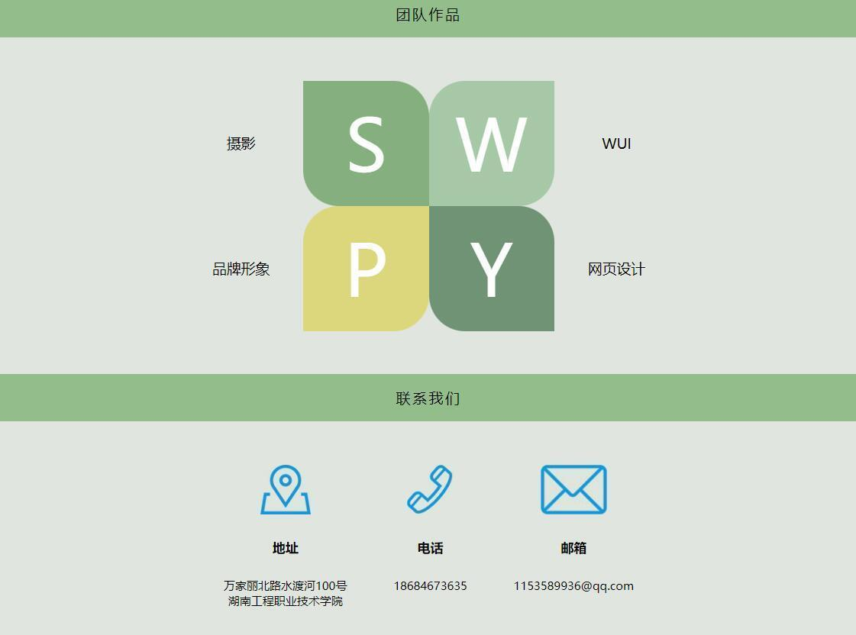
织诚ITeam团队网站展示
——2022
02团队介绍
03团队作品
01团队首页
More

Slide 11
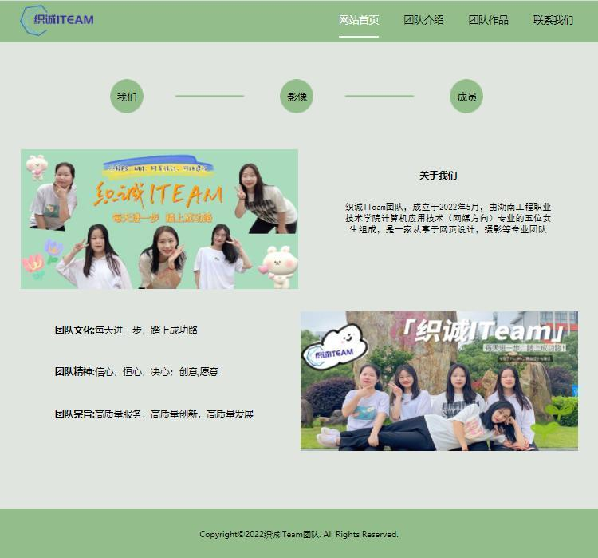
织诚ITeam团队网站展示
——2022
02团队介绍
03团队作品
01团队首页
More
团队介绍MORE
详情页
——我们

Slide 12
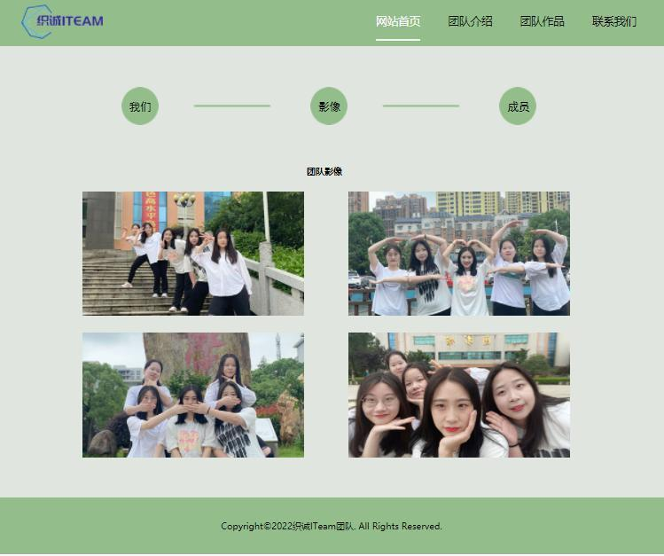
织诚ITeam团队网站展示
——2022
02团队介绍
03团队作品
01团队首页
More
团队介绍MORE
详情页
——影像

Slide 13
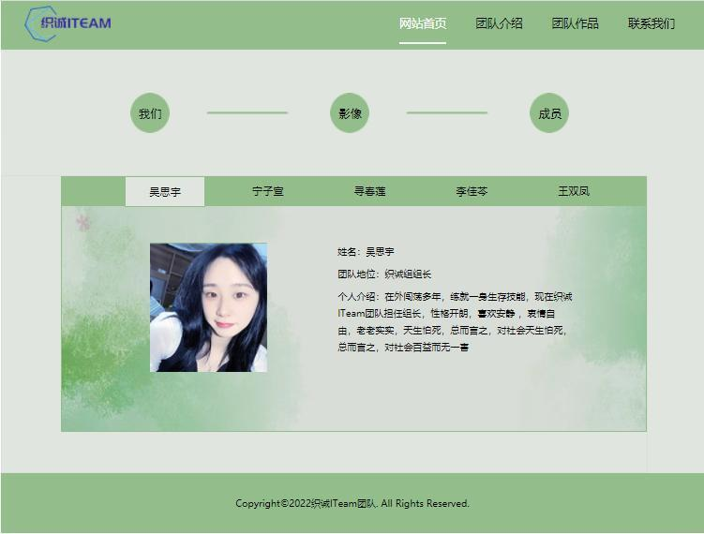
织诚ITeam团队网站展示
——2022
02团队介绍
03团队作品
01团队首页
More
团队介绍MORE
详情页
——成员

Slide 14
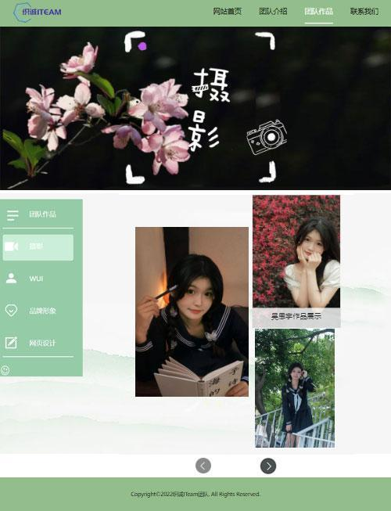
织诚ITeam团队网站展示
——2022
02团队介绍
03团队作品
01团队首页
More
团队作品
详情页
——摄影

Slide 15
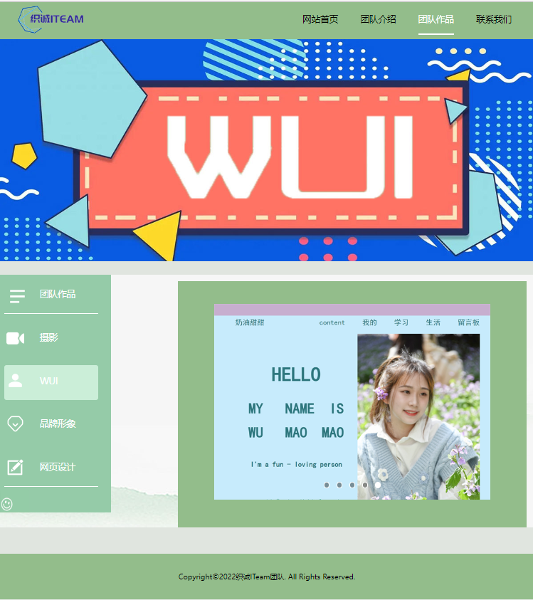
织诚ITeam团队网站展示
——2022
02团队介绍
03团队作品
01团队首页
More
团队作品
详情页
——WUI

Slide 16
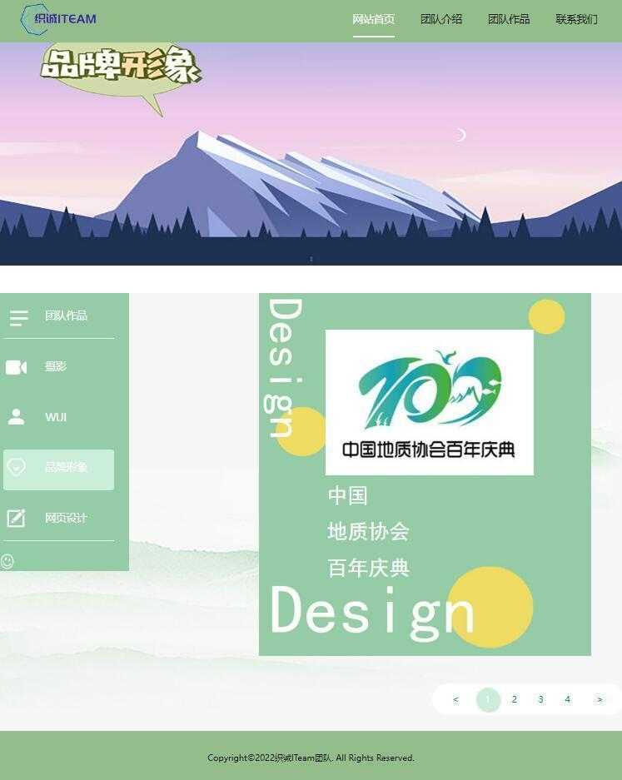
织诚ITeam团队网站展示
——2022
02团队介绍
03团队作品
01团队首页
More
团队作品
详情页
——品牌形象

Slide 17
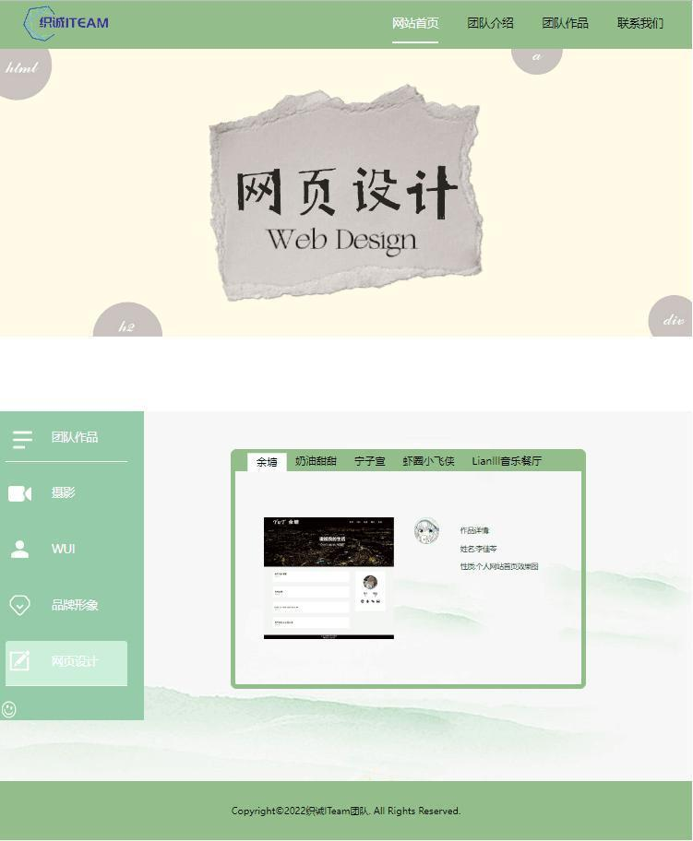
织诚ITeam团队网站展示
——2022
02团队介绍
03团队作品
01团队首页
More
团队作品
详情页
——网页设计

Slide 18
2022
2022
织诚ITeam团队
网站收获

Slide 19
网站收获
Website harvest
一：学习上
1.在理解老师讲的知识点上根据网站所需融会贯通、灵活变通。
2.加强自学能力：通过大话主席、B站、菜鸟教程、W3CSchool等途径扩展相关知识。
3.有浓厚的学习氛围，共同熬夜加班加点攻克难关，大家为了一个目标而努力奋斗。
二：团队协作上
1.小组分工讨论提高全员参与度、增强思维的碰撞，集众智解决问题。
2.角色互补：小组分工合作定位不相同，紧密配合互帮互助，打造高效团队。
3.时间节点把控：保证项目在规定时间内高质高量完成，保障阶段性开展。

Slide 20
网站收获
Website harvest
三：网站制作上
1.从“门外汉”到不断摸索，逐渐成长逐渐专业化。
2.从“摸着石头过河”到理清、开广思路，变被动为主动设计制作网站。
3.敲代码的过程考验耐心与心态，当看到代码构成的响应效果、设计样式时会让人成就感十足。
四：思想上
1.提高相关专业技术与专业素质。
2.遇到难题不能摆烂，换一个思路或者通过自学、求助他人解决问题，既不得苦苦死磕，也不能死板不变通，或者放弃。
3.加油打工人。

Slide 21
网站收获
Website harvest
五：网站作者上
1.在团队合作制作代码的过程中“代码注释”是十分重要的。既便利自己后期改动，也便利后期代码整合
2.注意meta属性是否写明
六：网站版权上
了解了版权保护的重要性，提高了版权意识，保护好版权就是保护了自己的网页著作权利益
规范网站版权的标准格式
通过标注网站版权，可以保护自己的原创网站，防止盗版网站

Slide 22
2022
谢谢观看
团队介绍| 项目汇报| 收获成长|
组长：吴思宇
组员：宁子宣 李佳芩 寻春莲 王双凤

